Slide 1

本周讨论句子：
真才实学是人类所能获致的最大成就之一。
（福斯特《小说面面观》）

Slide 2

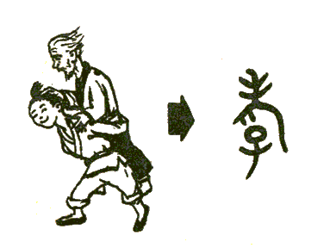

金 文
《说文解字》：善事父母者。从老省，从子。子承老也。呼教切。

Slide 3
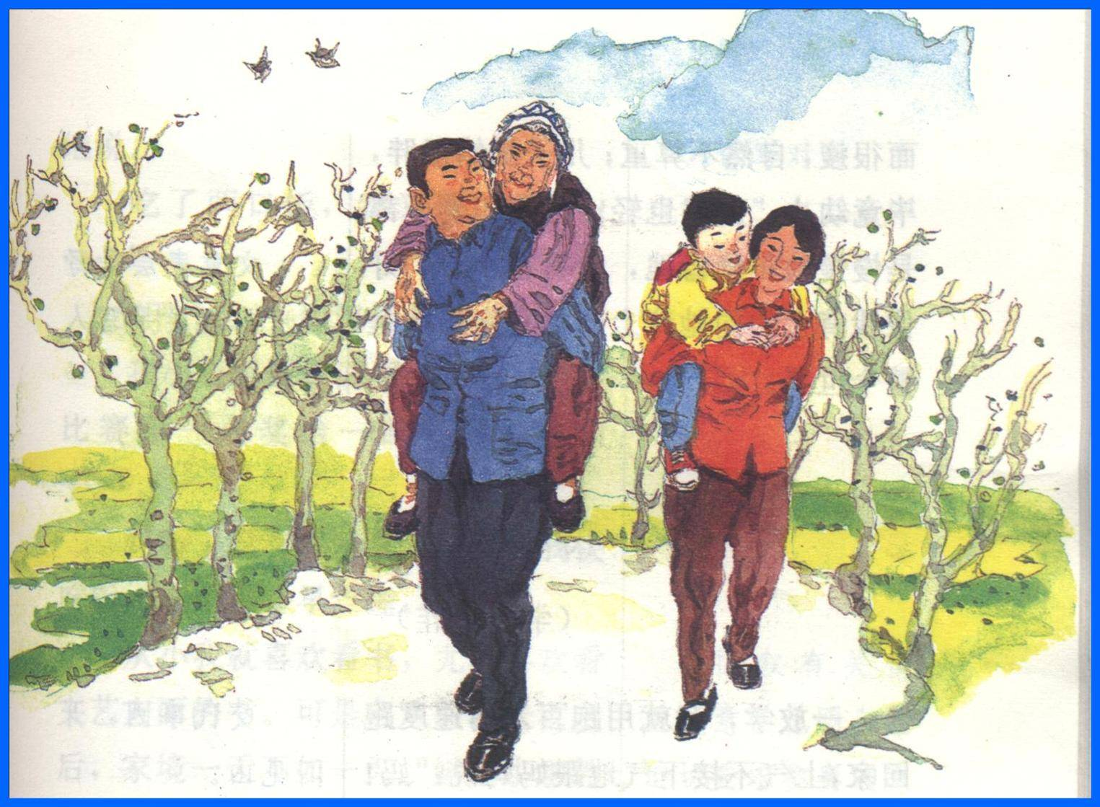
散步
莫怀戚

Slide 4

一、预习检查
戚
qī
分歧
qí
熬
aó
霎时
shà
水波粼粼
lín

Slide 5
2、根据意思写出相应的词语。
①、每个人或事物都得到合适的安顿。
（ ）
各得其所
②、信任并服从。（ ）
信服
③、受到不应有的指责或待遇，心里难过。
（ ）
委屈

Slide 6
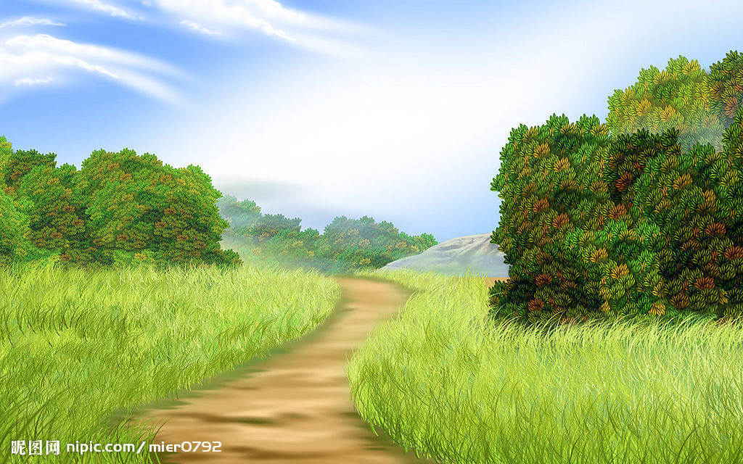
听文入境

Slide 7
同样是散步，作者在文中表达了自己怎样与众不同的感受呢？（勾画原文回答）
我和妻子都是慢慢地、稳稳地，走得很仔细，好像我背上的同她背上的加起来，就是整个世界。

Slide 8
合作探究，解读亲情
在作者的世界中包含了哪些人，哪些事，哪些情？
要求：先自主思考再合作交流，对探究结果要进行圈点批注。

Slide 9
“整个世界”中的“人”
母亲、儿子、
“我”和“我”的妻子

Slide 10

假如你有一束鲜花，你献给文中的谁？
稳重
孝顺
温和
温和慈爱
（ ）的我
（ ）的母亲
爱
温柔贤惠
聪明伶俐
懂事
（ ）的妻子
（ ）的儿子
趣说散步

Slide 11
“整个世界”中的“事”
课文中所描写的这一亲情世界中有哪些感人的细节？
在散步路线的选择上“母亲”和“儿子”出现了分歧：母亲想走大路，儿子想走小路。“我”决定委屈儿子，选择走大路；母亲摸着孙子的小脑瓜，改变主意；“我”背起母亲，妻子背起儿子……

Slide 12
品味课文的语言美
再次阅读课文：
1、找找最能打动你的语段。
2、找找你认为最精彩的语句。
试作赏析。

Slide 13
1、“母亲本不愿出来的。她老了，身体不好，走远一点就觉得很累。我说，正因为如此，才应该多走走。母亲信服地点点头，便去拿外套。”
这几句把母子二人的情态都显现出来了，母亲的老迈、顺从，儿子的诚恳、孝敬，情态毕现。
2、我的母亲又熬过了一个寒冬。
熬：忍受，艰苦支持。由“熬”字我们可以想像母亲过冬的艰难，也可以想像“我”为母亲最终安然无恙而庆幸的心情。

Slide 14

语言赏析
1、文章哪几个段落有写景的片段？
分别写了哪些景物？
第4段：
田野、新绿、嫩芽、冬水
第7段：
菜花、桑树、鱼塘

Slide 15
（2）景物描写有什么作用呢？
表现了春天蓬勃的生机,感受春天的美好，也是一家人“散步”的目的。暗示了熬过严冬母亲将会获得新的活力，体现对生命的珍视。
第4段
小路的远景写出了春天的气息，烘托了散步的温馨和快乐，体现对生活的热爱。
第7段

Slide 16
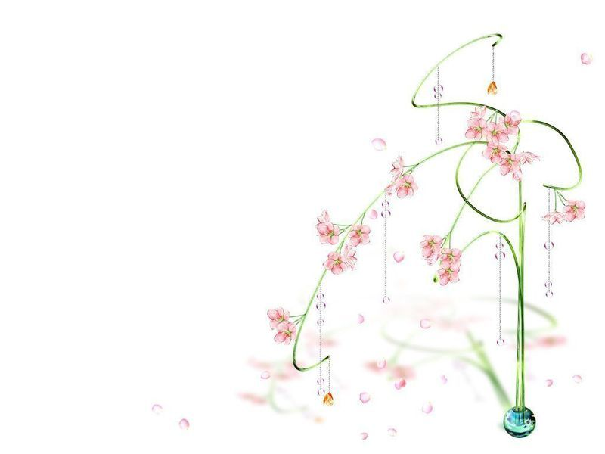
我喜欢这样的句子
  我的母亲老了，她早已习惯听从她强壮的儿子；
  我的儿子还小，他还习惯听从他高大的父亲。
  有的浓，有的淡。
  我和母亲在前面，我的妻子和儿子走在后面。
  前面也是妈妈和儿子，后面也是妈妈和儿子。
  母亲要走路，大路平顺；我的儿子要走小路，小路有意思。
  我蹲下来，背起了母亲，妻子也蹲下来，背起了儿子。
  我的母亲虽然高大，然而很瘦，自然不算重；儿子虽然很胖，毕竟幼小，自然也轻。
事物都是成双成对的，把两个方面集中在一起说，力
求把句子写得整齐一点，就可以构成这样对称的句子。
回环对称的句子有对称美，互相映衬，很有情趣。

Slide 17
大词小用 以小见大
后来发生了分歧：母亲要走大路，大路平顺；我的儿子要走小路，小路有意思。
一霎时，我感到了责任的重大。
但我和妻子都是慢慢地，稳稳地，走得很仔细，好像我背上的同她背上的加起来，就是整个世界。
作用：超出事物本身，借散步讲述一个道理。
从个别到一般，从具体到抽象。

Slide 18
为什么说“我背上的同她背上的加起来，就是整个世界”？
以小见大
暗示着中年人承受着扶老携幼的责任，
对家庭有一种使命感。
“慢慢地”、“稳稳地”行走，可以看出中年人照顾一家老小、肩负家庭责任时的小心、稳重；“整个世界”的感受，表现了人到中年的心情：亲人的平安、健康、快乐，就是最大的心愿。
只有责任感代代相传，整个世界才会被扛起来！

Slide 19
以小见大
中 心
小 事
散 步
亲情—关爱、谦让—和谐
孝道—伦理、中年—责任
生命—感慨、选择—担当

Slide 20
思考：如果不以“散步”为课题，你还能另拟一个题目吗？说说你的想法和理由。

Slide 21
哺育子女是动物也有的本能，赡养父母才是人类的文化之举，这个，全世界数中国人做得最好。 ——培根
人类，在造物主的眼里，也不过是一个物种而已，与其他物种的性质并无两样。但与其他物种有一点不同，就是人类的强壮的生命，没有资格独享强壮——它（我在这里说的是生命，不是人）必须对它的两端的弱势负责，即强壮当对幼小和衰老负起责任来。 ——莫怀戚《二十年后说<散步>》
延伸散步

Slide 22
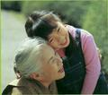

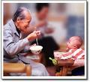


Slide 23
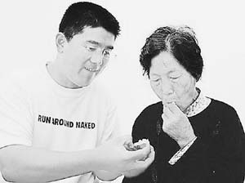
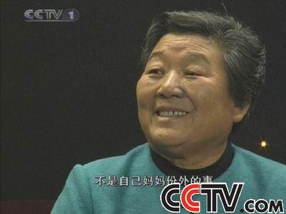
田世国，他在年过花甲的母亲身患尿毒症痛不欲生的关键时刻，瞒着母亲献出了自己的一个肾脏，使生命垂危的母亲重获新生。
林秀贞是河北省衡水市南臣赞村农民，30年如一日，她克服了各种困难，像女儿一样赡养了6位孤寡老人。这位朴实的农村人，始终记得她母亲的朴素教诲：人人管闲事，世上没难事；人人都帮人，世上没穷人。
感动的瞬间
延伸散步

Slide 24
作业：
1.《学案》；
2.抄写《散步》词语并造句。

